Slide 1
LABORATÓRIO DE EXPERIMENTAÇÃO DE SOFTWARE · LAB02
Assistentes de IA vs. codificação manual
Um experimento controlado com katas de programação, com e sem assistente
Guilherme Augustto Costa Barros
Gabriel Afonso Infante Vieira
Henrique Jardim
Engenharia de Software, 6º período, noite
Professor: Danilo Maia
Notes:
Apresentar o grupo e o tema. O experimento compara resolver katas com e sem um assistente de IA, sob limite de 35 minutos.

Slide 2
O que queremos saber
Há pouca evidência controlada sobre o efeito real de assistentes de IA. Este laboratório mede três coisas.
RQ1
RQ2
RQ3
Tempo
Defeitos
Estrutura
A IA reduz o tempo até passar em todos os testes?
A IA reduz a quantidade de testes que falham?
A IA altera a complexidade ciclomática ou a duplicação do código?
Lab02 · Assistentes de IA vs. codificação manual
2
Notes:
Hipóteses direcionais: H1 diz que com IA o tempo é menor, a taxa de testes aprovados é maior e a complexidade e a duplicação são menores. Nível de significância planejado de 0,05.

Slide 3
Como o experimento foi desenhado
18
35 min
6
53
trials planejados
limite por trial
katas autorais
testes de aceitação
Crossover entre participantes: cada pessoa resolve as 6 katas, 3 com IA e 3 sem, em ordem contrabalanceada.
Métrica principal: tempo até passar em todos os testes. Trial que chega ao limite é censurado, não descartado.
Assistente: Claude Sonnet 5, usado pelo Claude Code na IDE. Sem IA, nenhum assistente pode ser consultado.
Lab02 · Assistentes de IA vs. codificação manual
3
Notes:
Três participantes, seis katas cada, 18 trials no total, 9 por tratamento. A ordem de cada pessoa foi congelada antes da coleta.

Slide 4
Katas e instrumentação
Seis katas autorais em Python
Ferramentas
K1
Turno de atendimento (round-robin)
9 testes
timer.py: cronômetro e registro do trial
pytest: suítes de aceitação congeladas
radon: complexidade, linhas e manutenibilidade
jscpd: linhas duplicadas
consolida.py: valida o desenho
K2
Verificador de senha corporativa
9 testes
K3
Consolidador de notas fiscais
8 testes
K4
Detector de rajada de login
9 testes
K5
Compactador de texto por repetição
9 testes
K6
Divisor de times por afinidade
9 testes
Lab02 · Assistentes de IA vs. codificação manual
4
Notes:
Os enunciados e as suítes foram escritos para este laboratório e congelados antes da coleta. Um piloto sem IA confirmou que as seis cabem em 35 minutos.

Slide 5
Estado da coleta: 6 de 18 trials
Gabriel
K1
K2
K3
K4
K5
K6
Guilherme
K1
K2
K3
K4
K5
K6
Henrique
K1
K2
K3
K4
K5
K6
Cor cheia: registrado pelo cronômetro (azul, com IA; laranja, sem IA). Tracejado: sem registro, fora da análise.
Com 6 trials de um só participante, só há estatística descritiva. Sem teste inferencial.
Lab02 · Assistentes de IA vs. codificação manual
5
Notes:
Só os trials do Gabriel estão em data/trials_raw.csv, gerado pelo cronômetro. Os demais não têm esse registro e por isso não entram nos números. Nenhum valor foi estimado.

Slide 6
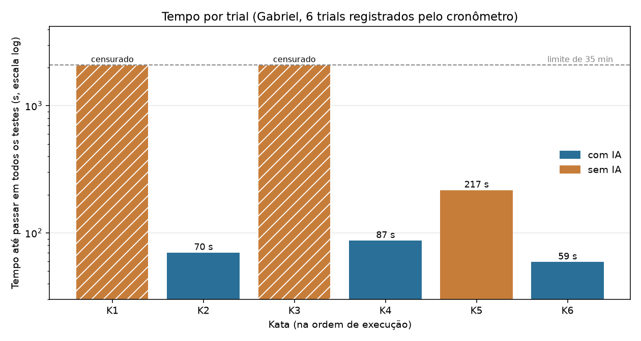
RQ1: tempo até passar nos testes
70 s
mediana com IA
3 de 3 trials verdes
35 min ou +
mediana sem IA (censurada)
1 de 3 trials verde
Katas diferentes em cada tratamento e um único participante: leitura só descritiva.
Lab02 · Assistentes de IA vs. codificação manual
6
Notes:
Sem IA: K5 em 217 s; K1 e K3 chegaram ao limite. O K1 foi encerrado de propósito pelo participante. A mediana sem IA cai num trial censurado, então é um limite inferior e não um tempo medido.

Slide 7
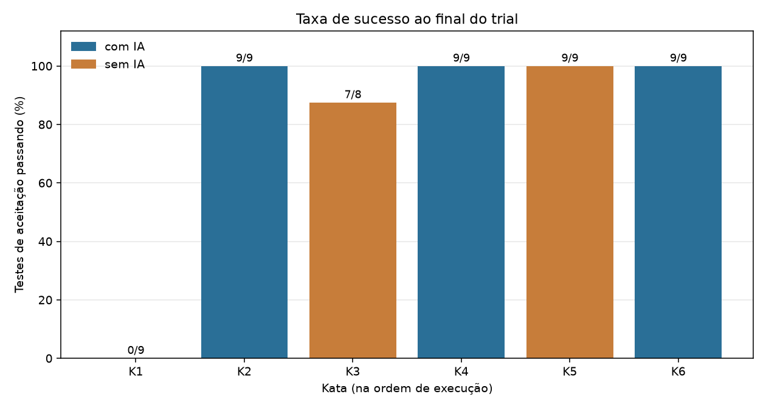
RQ2: testes aprovados ao final
100%
mediana com IA
9 de 9 nos três trials
87,5%
mediana sem IA
faixa de 0% a 100%
No K3, o único teste que falhou exigia a palavra "valor" em minúscula na mensagem de erro.
Lab02 · Assistentes de IA vs. codificação manual
7
Notes:
O K1 sem IA terminou sem implementação (0 de 9). O registro original do cronômetro trazia 0 de 0, e foi lido como 0 de 9, o tamanho da suíte congelada.

Slide 8
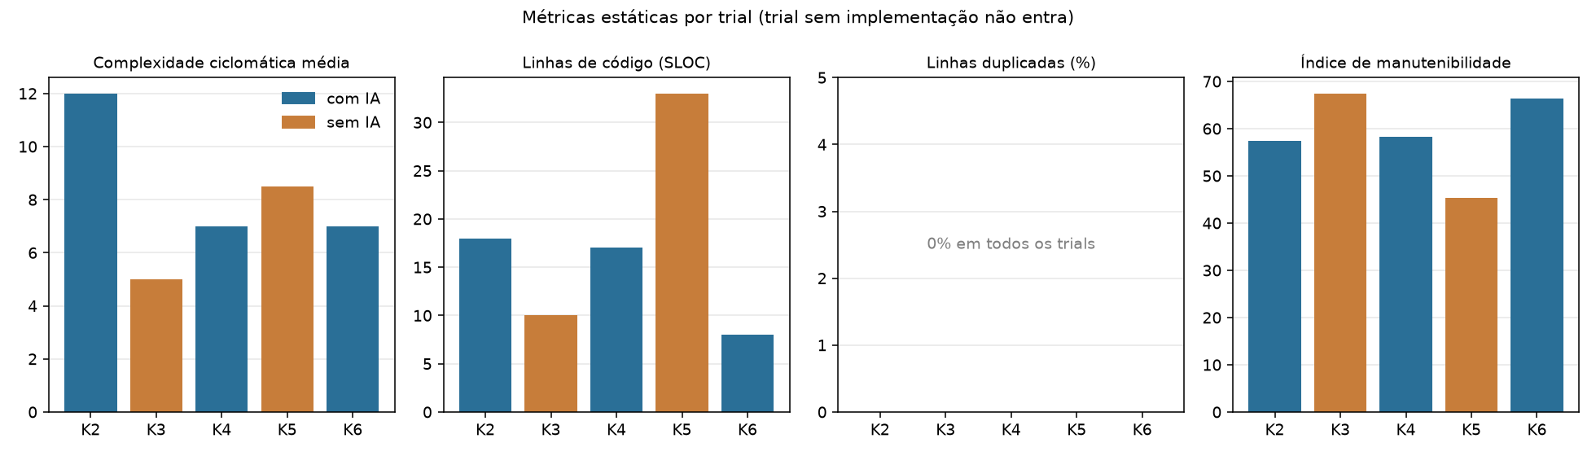
RQ3: estrutura do código
Mediana | com IA (n=3) | sem IA (n=2)
Complexidade ciclomática média | 7,0 | 6,75
SLOC | 17 | 21,5
Linhas duplicadas | 0% | 0%
Índice de manutenibilidade | 58,3 | 56,4
O K1 sem IA não entra, por não ter implementação. Com n tão pequeno, não há diferença a apontar.
Notes:
Duplicação foi 0% em todos os trials medidos. As medianas de complexidade e manutenibilidade são próximas entre os grupos.

Slide 9
Por que ainda não dá pra concluir
1
Um único participante
Não há variação entre pessoas para separar do efeito da IA.
2
Katas diferentes por tratamento
K2, K4 e K6 com IA; K1, K3 e K5 sem IA. Dificuldade se mistura com o efeito.
3
A ordem anulou o contrabalanceamento
Os três trials sem IA vieram primeiro e os três com IA depois, na mesma noite.
4
O assistente já conhecia as katas
Os trials foram feitos na mesma conversa em que ele escreveu enunciados e testes.
Lab02 · Assistentes de IA vs. codificação manual
9
Notes:
Com n igual a 3 por grupo, nenhum teste estatístico separa efeito de acaso. Além disso, o pareamento previsto no desenho precisa ser revisto: como cada pessoa faz cada kata uma vez, o pareamento só pode ser por kata, com seis pares.

Slide 10
Desvios que ficam registrados
Trial | O que aconteceu
Todos | Ordem real: K1, K3, K5 (sem IA) e depois K2, K4, K6 (com IA), na mesma noite.
K1 | Uma tentativa com solução pronta foi invalidada e removida. O trial foi refeito do zero. O registro 0/0 foi lido como 0/9.
K2, K4, K5 | A tecla x gravou censurado sobre resultado verde, por defeito do cronômetro. Os tempos reais foram restaurados a partir do log.
K2, K4, K6 | O assistente escreveu a solução direto no arquivo. No K4 e no K6, ele também rodou a suíte antes do participante.
Ambiente | Python 3.13.0 e Node 24.13.0, no lugar das versões fixadas no README.
Nenhum trial foi removido do dataset: o desvio é anotado e entra na análise como limitação.
Lab02 · Assistentes de IA vs. codificação manual
10
Notes:
Esses desvios também estão na seção 6 do PROTOCOLO.md e na seção 5 do relatório.

Slide 11
Próximos passos
1
2
3
4
5
Registrar pelo cronômetro os 12 trials que faltam
Validar o desenho com o consolida.py
Rodar as métricas estáticas nos 18 trials
Pareamento por kata e teste de Wilcoxon (6 pares)
Atualizar relatório e apresentação
Com 6 pares, o menor p-valor possível no Wilcoxon é 0,031 (bilateral). O resultado será evidência exploratória.
Lab02 · Assistentes de IA vs. codificação manual
11
Notes:
O script src/analise_parcial.py já gera tabelas e gráficos a partir de data/trials_raw.csv. Quando os demais trials forem registrados, basta rodar de novo.

Slide 12
Perguntas?
Repositório: github.com/henriqjmelo/lab-expe-01
Board: github.com/users/henriqjmelo/projects/1
Relatório: lab-expe-02/relatorio/RELATORIO.md

